Slide 1






MÔI TRƯỜNG

Slide 2
KHỞI ĐỘNG

Slide 3
AI NHANH HƠN

Slide 4
KHÁM PHÁ

Slide 5
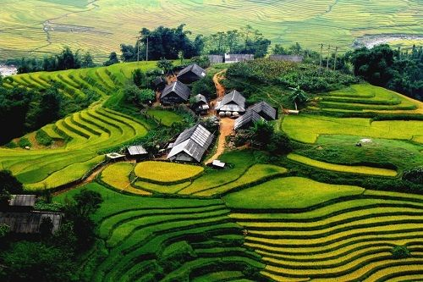
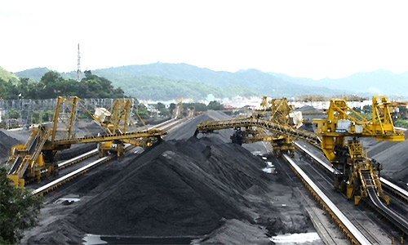
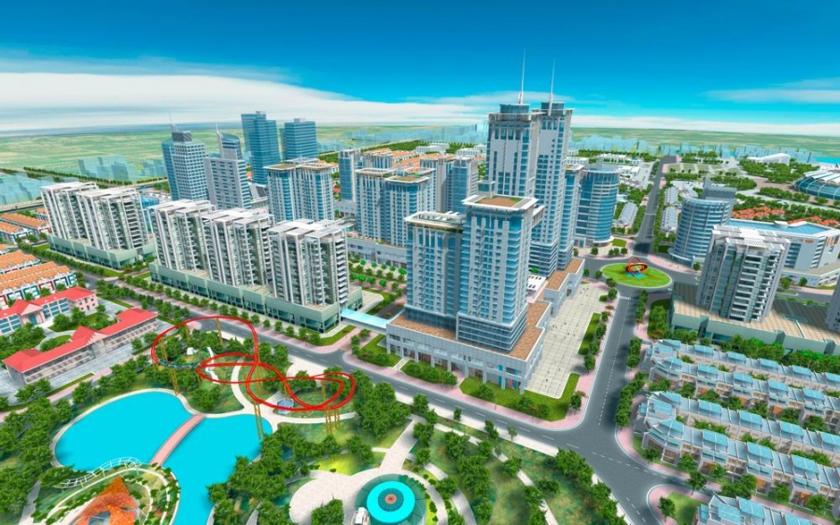
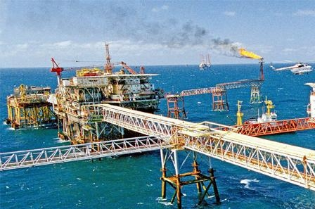
Chủ đề: MÔI TRƯỜNG VÀ
TÀI NGUYÊN THIÊN NHIÊN

Slide 6
Bài 62: Môi trường
Hoạt động 1: Khái niệm về môi trường
Hoạt động nhóm đôi, đọc thông tin trong SGK trang 128 và cho biết:
Môi trường là gì?

Slide 7

Môi trường là tất cả những gì trên Trái Đất này, bao gồm: biển cả, sông ngòi, hồ ao, đất đai, sinh vật, khí quyển, ánh sáng, nhiệt độ,....

Slide 8

Hoạt động 2: Thành phần của môi trường
2 phút
Hoạt động nhóm 4, đọc các thông tin trong SGK trang 128 và tìm xem mỗi thông tin trong khung chữ ứng với hình nào?

Slide 9
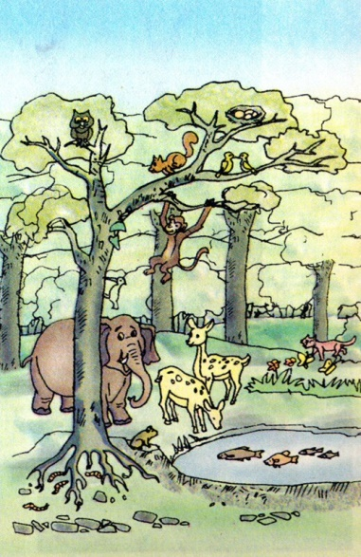
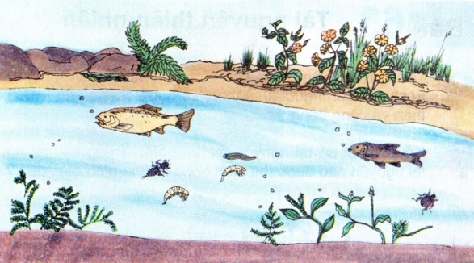
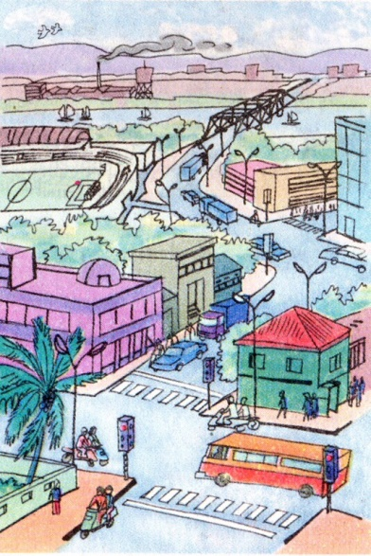
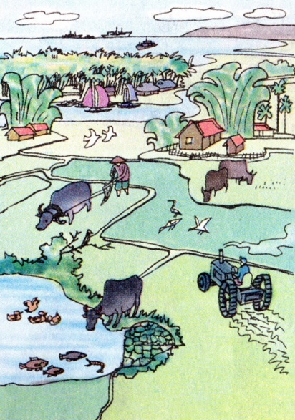
1
Môi trường rừng
2
Môi trường nước
4
Môi trường đô thị
8
5
4
3
1
Hết giờ
2
6
7
10
Môi trường làng quê
9
3

Slide 10
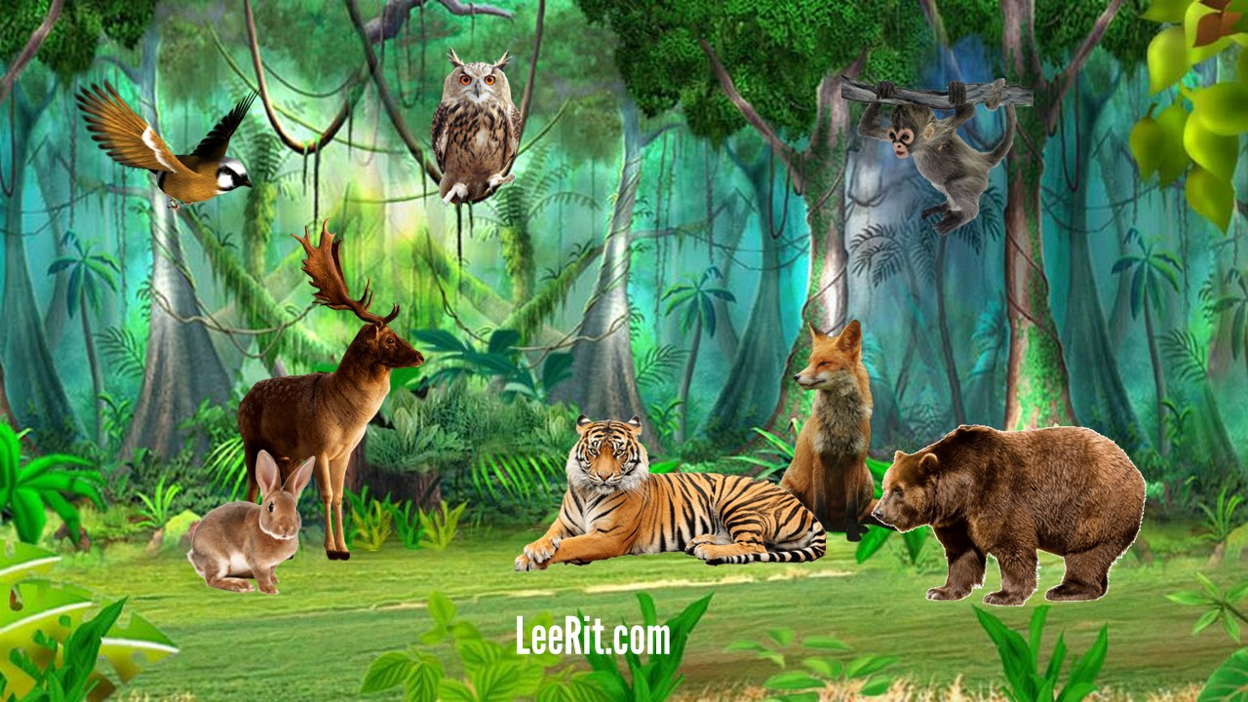
MÔI TRƯỜNG RỪNG ( 1-c)
- Thực vật, động vật,.... (sống trên cạn và dưới nước)
- Nước, không khí, ánh sáng, đất,....

Slide 11

MÔI TRƯỜNG NƯỚC (2 –d)
- Thực vật, động vật,...( sống dưới nước)
- Nước, không khí, ánh sáng, đất,....

Slide 12
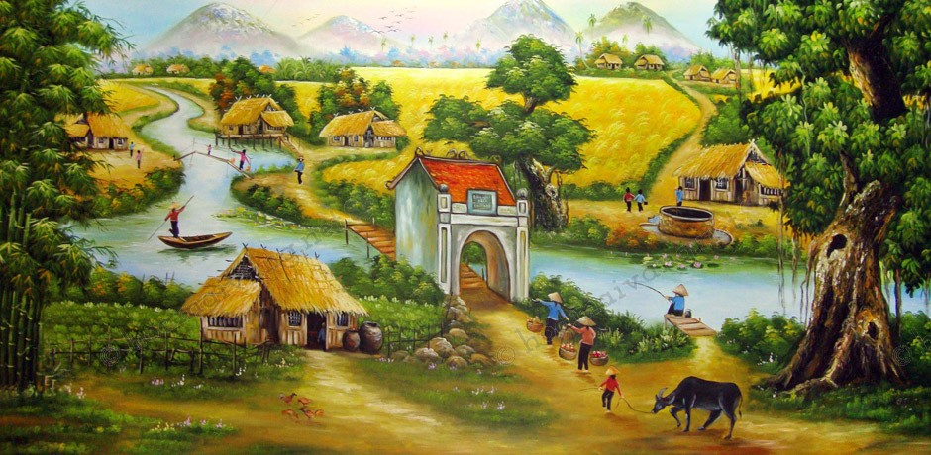
MÔI TRƯỜNG LÀNG QUÊ (3 –a)
- Con người, thực vật, động vật,....
Làng xóm, đồng ruộng, công cụ làm ruộng, một số phương tiện giao thông,....
Nước, không khí, ánh sáng, đất,...

Slide 13
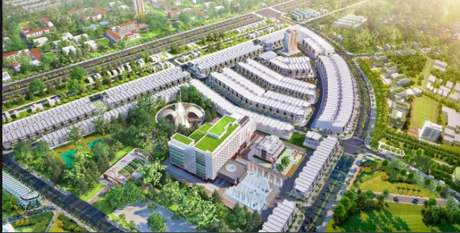
MÔI TRƯỜNG ĐÔ THỊ (4 – b)
- Con người, thực vật, động vật,...
Nhà cửa, phố xá, nhà máy, các phương tiện giao thông,...
Nước, không khí, ánh sáng, đất,...

Slide 14

Bài 62: Môi trường
Thành phần giống nhau giữa các môi trường là: Nước, không khí, ánh sáng, đất.
Theo em, giữa các môi trường có những thành phần nào giống nhau?

Slide 15
Môi trường làng quê

Slide 16

Môi trường bao gồm những thành phần nào?
Địa hình, khí hậu, thực vật, động vật, con người,...
Thành phần
tự nhiên
Môi trường
Thành phần
nhân tạo
Làng mạc, thành phố, công trường, nhà máy,...

Slide 17

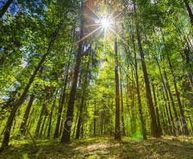
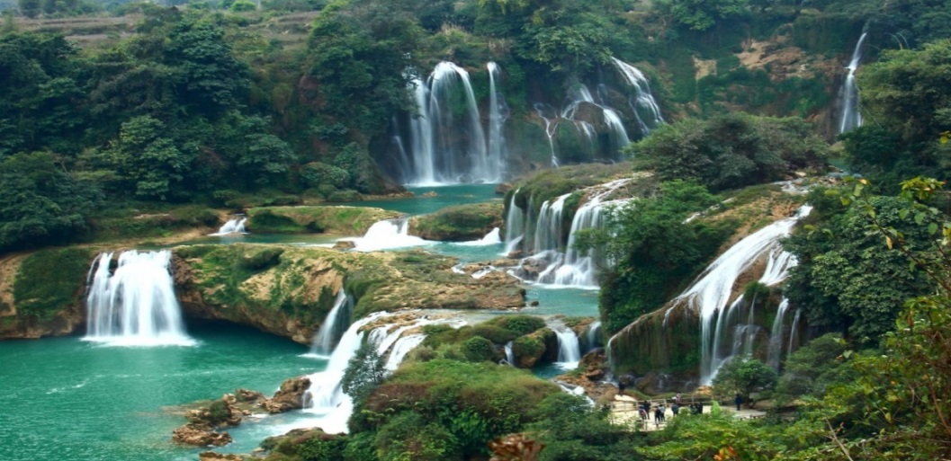
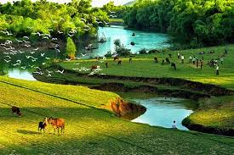
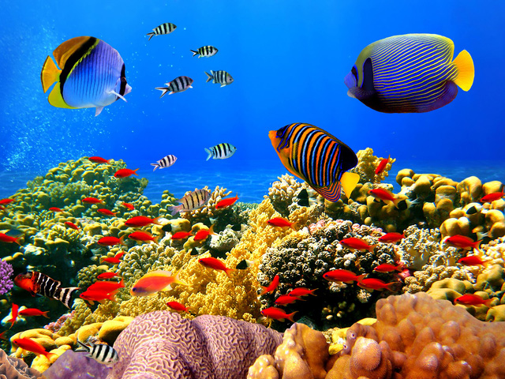
Môi trường tự nhiên

Slide 18

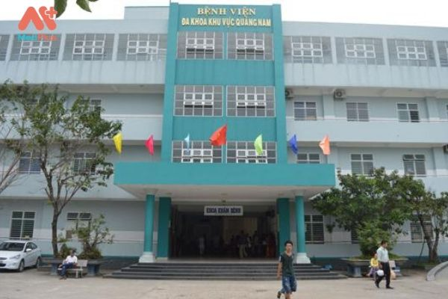
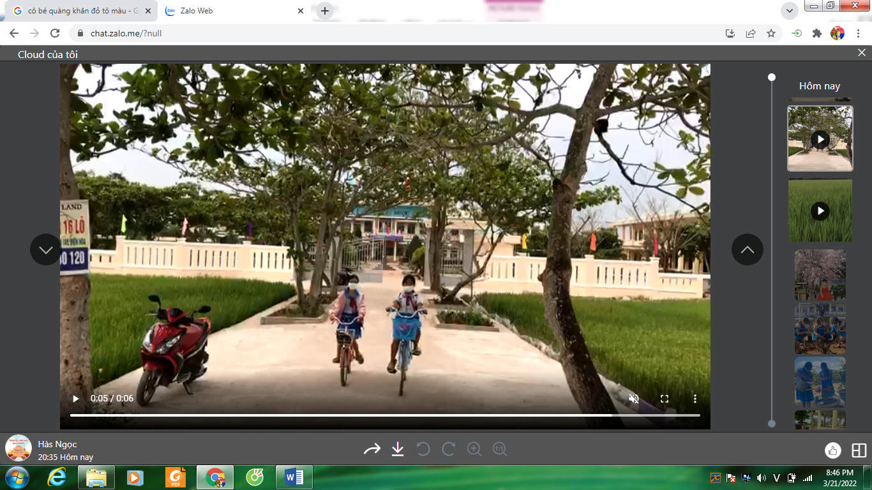
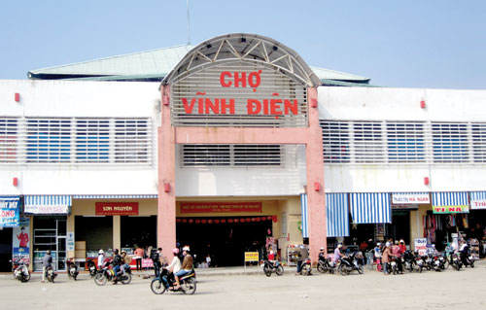
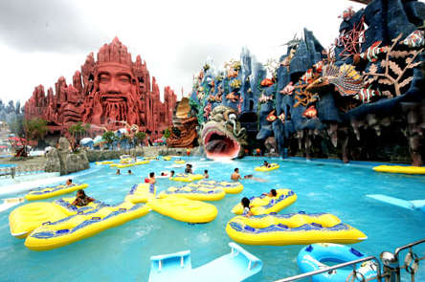
Môi trường nhân tạo

Slide 19

KẾT LUẬN
Môi trường là tất cả những gì trên Trái Đất này, bao gồm: biển cả, sông ngòi, hồ ao, đất đai, sinh vật, khí quyển, ánh sáng, nhiệt độ,....
Môi trường bao gồm những thành phần tự nhiên như địa hình, khí hậu, thực vật, động vật, con người,... và những thành phần do con người tạo ra (nhân tạo) như làng mạc, thành phố, công trường, nhà máy, các khu vui chơi giải trí,…
Mỗi môi trường đều có các thành phần cần thiết cho sự sống như: Nước, không khí, ánh sáng, đất đai,... Ngoài ra còn có một số thành phần đặc trưng của môi trường đó.

Slide 20
LUYỆN TẬP

Slide 21


Hoạt động 3: Liên hệ môi trường nơi bạn sống
Câu hỏi phỏng vấn
Bạn sống ở đâu, làng quê hay đô thị ?
Hãy nêu một số thành phần của môi trường nơi bạn sống ?

Slide 22
Kết luận:
Phường Phúc Lợi - quận Long Biên là môi trường đô thị.
Thành phần của môi trường ở đây gồm:
- Thành phần tự nhiên: Đất, nước, sông, không khí, ánh sáng, thực vật, động vật,…
- Thành phần nhân tạo: Nhà cửa, trường học, bệnh viện, nhà máy, phương tiện giao thông, …

Slide 23
VẬN DỤNG

Slide 24

Câu 1: Những hành động nào của con người làm ảnh hưởng đến môi trường?
8
5
4
3
1
Hết giờ
2
6
7
10
9

Slide 25
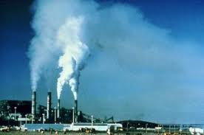
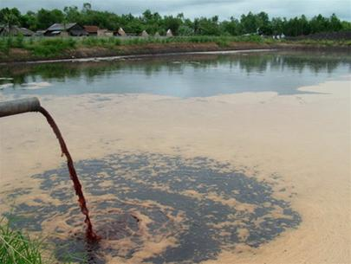
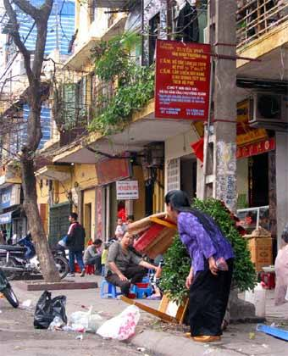
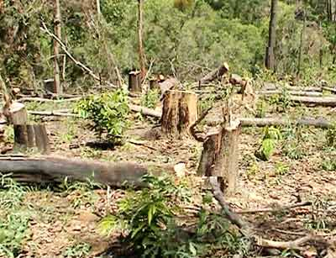
Khí thải từ nhà máy
Đổ nước thải ra sông
Xả rác bừa bãi
Chặt phá rừng

Slide 26
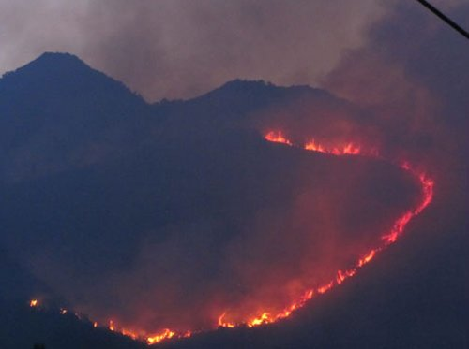
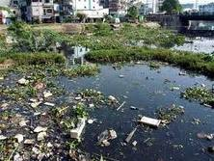
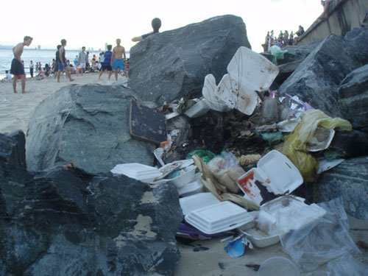
Cháy rừng
Vứt rác xuống ao, hồ
Chặt phá rừng bừa bãi
Vứt rác ra bãi biển

Slide 27
Chúng ta cần làm gì để có một môi trường sống tốt đẹp?
- Giữ môi trường xanh, sạch, đẹp.
- Trồng và chăm sóc cây xanh, giữ vệ sinh nhà cửa, làng xóm, phố xá, trường lớp sạch sẽ,….
Tiết kiệm nhiên liệu.
Thu gom và phân loại rác thải.

Slide 28

Bài 62: Môi trường
Dặn dò
-Vận dụng: Em vẽ về môi trường em mơ ước.
- Chuẩn bị bài 63: Tài nguyên thiên nhiên

Slide 29


